Slide 1
Валеева Полина Юрьевна
Учитель географии
МБОУ «Перовская школа – гимназия им. Г. А. Хачирашвили»

Slide 2
Проверка Домашнего задания
№ п/п | понятие |  | № п/п | значение
1 | Климат |  | А | Атмосферный вихрь с повышенным давлением в центре
2 | Солнечная радиация |  | Б | Изменение свойств воздушных масс при их движении
3 | Суммарная радиация |  | В | Система воздушных течений над поверхностью Земли
4 | Воздушная масса |  | Г | Переходные зоны между различными воздушными массами
5 | Циркуляция атмосферы |  | Д | Многолетний режим погоды в данной местности
6 | Трансформация воздушных масс |  | Е | Излучение солнцем тепла и света
7 | Атмосферный фронт |  | Ж | Разница между самой высокой и самой низкой температурой воздуха за сутки, месяц, год.
8 | Циклон |  | З | Большие объёмы воздуха тропосферы со сравнительно одинаковыми свойствами.
9 | Антициклон |  | И | Атмосферный вихрь с понижением давления в центре
10 | Амплитуда температуры |  | К | Приходящая солнечная радиация на поверхности Земли

Slide 3
Проверка Домашнего задания
№ п/п | понятие |  | № п/п | значение
1 | Климат |  | А | Атмосферный вихрь с повышенным давлением в центре
2 | Солнечная радиация |  | Б | Изменение свойств воздушных масс при их движении
3 | Суммарная радиация |  | В | Система воздушных течений над поверхностью Земли
4 | Воздушная масса |  | Г | Переходные зоны между различными воздушными массами
5 | Циркуляция атмосферы |  | Д | Многолетний режим погоды в данной местности
6 | Трансформация воздушных масс |  | Е | Излучение солнцем тепла и света
7 | Атмосферный фронт |  | Ж | Разница между самой высокой и самой низкой температурой воздуха за сутки, месяц, год.
8 | Циклон |  | З | Большие объёмы воздуха тропосферы со сравнительно одинаковыми свойствами.
9 | Антициклон |  | И | Атмосферный вихрь с понижением давления в центре
10 | Амплитуда температуры |  | К | Приходящая солнечная радиация на поверхности Земли
Д
Е
К
З
В
Б
Ж
З
А
Ж

Slide 4
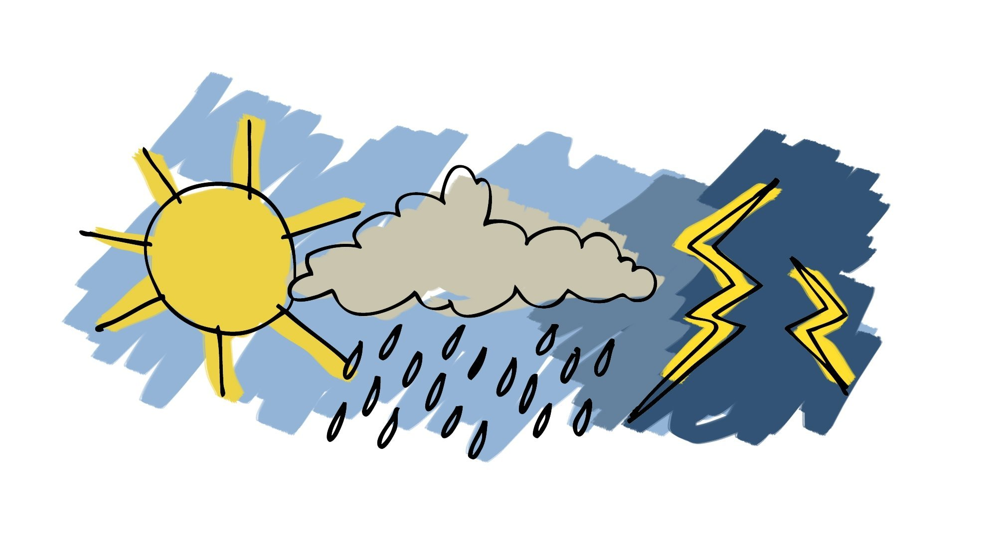
1. В каких климатических поясах находится территория России?
2. Назовите, какие климатические области выделяют в умеренном поясе?
3. Какой тип климата преобладает в нашей местности?

Slide 5

О каком типе климата идёт речь? Почему вы так считаете?
а) Зима сухая, холодная. Снега почти нет. Летом приходит морской воздух, приносит дожди, часто в виде ливней.
б) Зима холодная, сухая. Лето влажное, прохладное. Суровость климата нарастает с запада на восток.
в) Большое количество осадков и равномерное их распределение в течение года. Годовая амплитуда температур небольшая.
(муссонный тип климата)
(субарктический)
(морской тип климата)

Slide 6
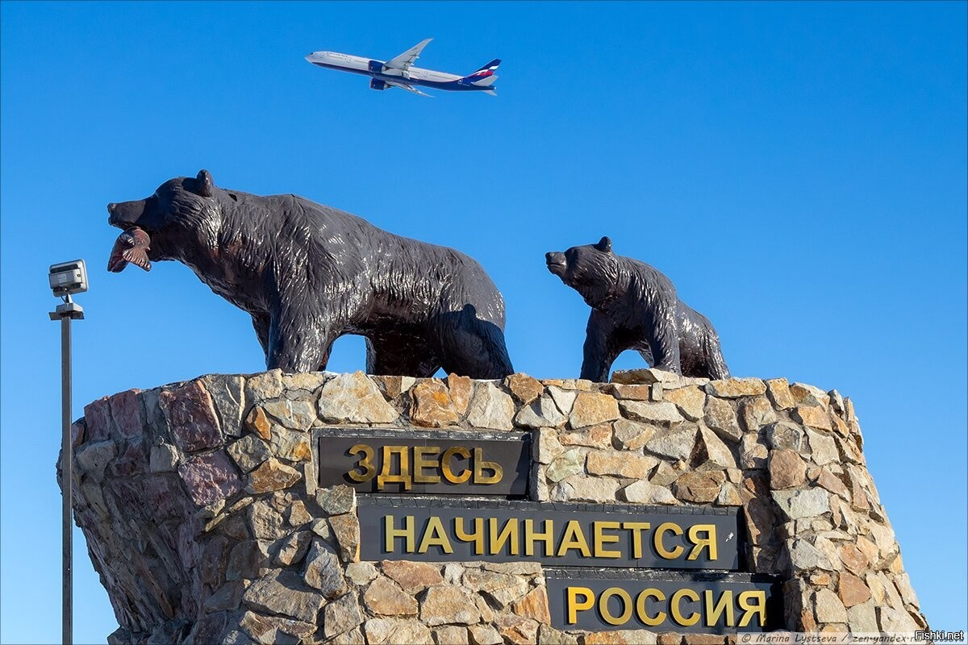

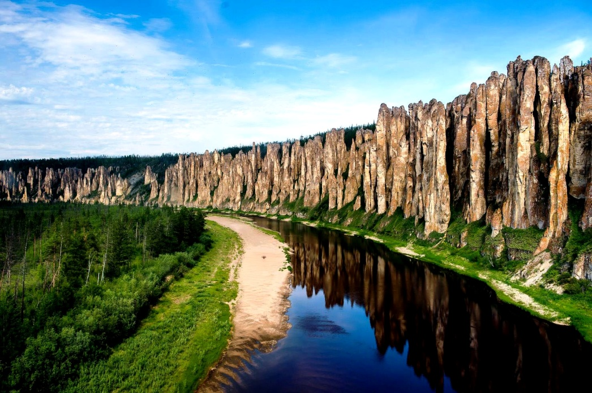
Раскинулась моя страна
От севера до юга:
Когда в одном краю весна,
В другом – снега и вьюга.

Slide 7
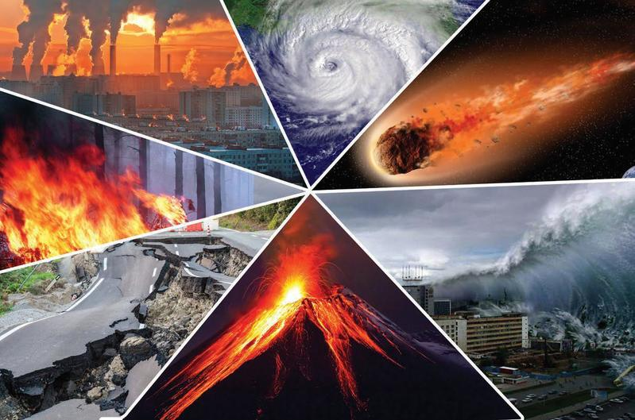
«Власть климата сильнее всех властей»
Шарль Де Монтескьё

Slide 8
Влияние климата на жизнь и хозяйственную деятельность населения. Агроклиматические ресурсы. Неблагоприятные метеорологические явления.
Валеева Полина Юрьевна
Учитель географии
МБОУ «Перовская школа – гимназия им. Г. А. Хачирашвили»

Slide 9
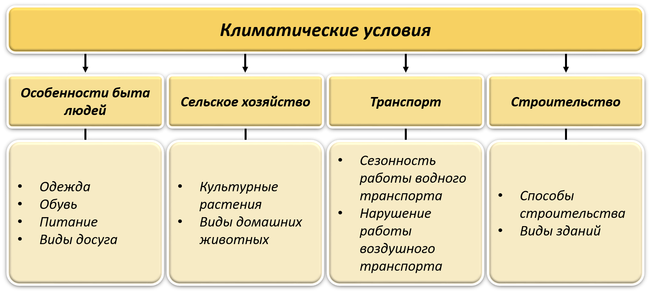
Климатические условия влияют на жизнь и хозяйственную деятельность людей. Данные условия учитываются при строительстве домов, промышленных предприятий, дорог, мостов и других сооружений.

Slide 10
Климатические условия влияют на жизнь и хозяйственную деятельность людей. Данные условия учитываются при строительстве домов, промышленных предприятий, дорог, мостов и других сооружений.

Slide 11
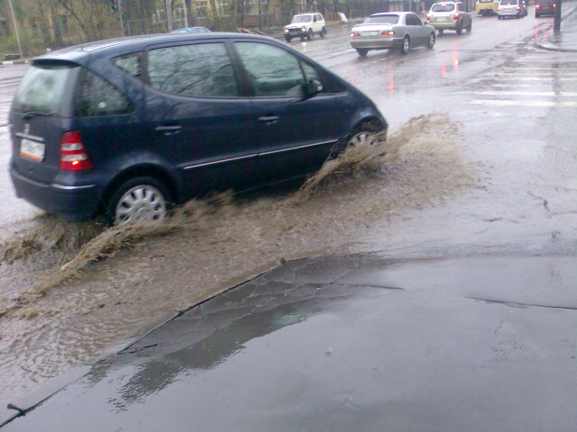
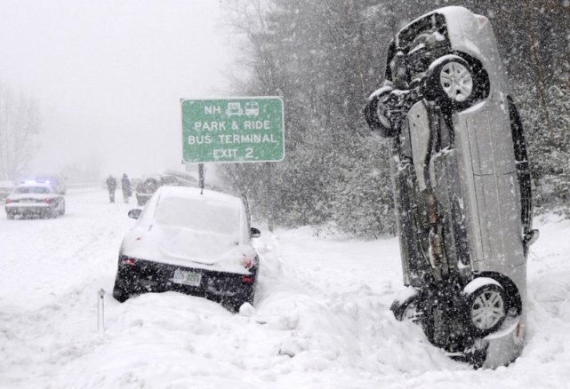
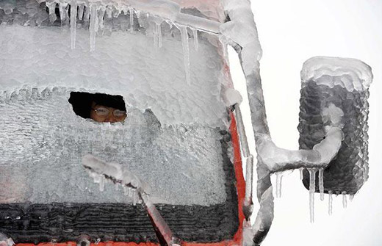
Распределите виды транспорта по мере уменьшения их зависимости от погодных условий, отдав первое место самому зависимому виду.
Автомобильный
Трубопроводный
Авиационный
Морской
Электронный
После ливня
После снегопада
Гололед

Slide 12
Распределите виды транспорта по мере уменьшения их зависимости от погодных условий, отдав первое место самому зависимому виду.
После ливня
1. Авиационный
2. Морской
3. Автомобильный
4. Трубопроводный
5. Электронный
После снегопада
Гололед

Slide 13
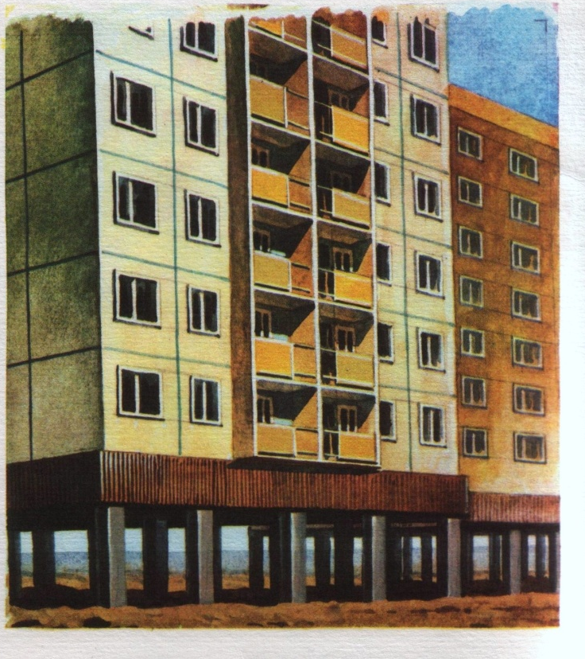
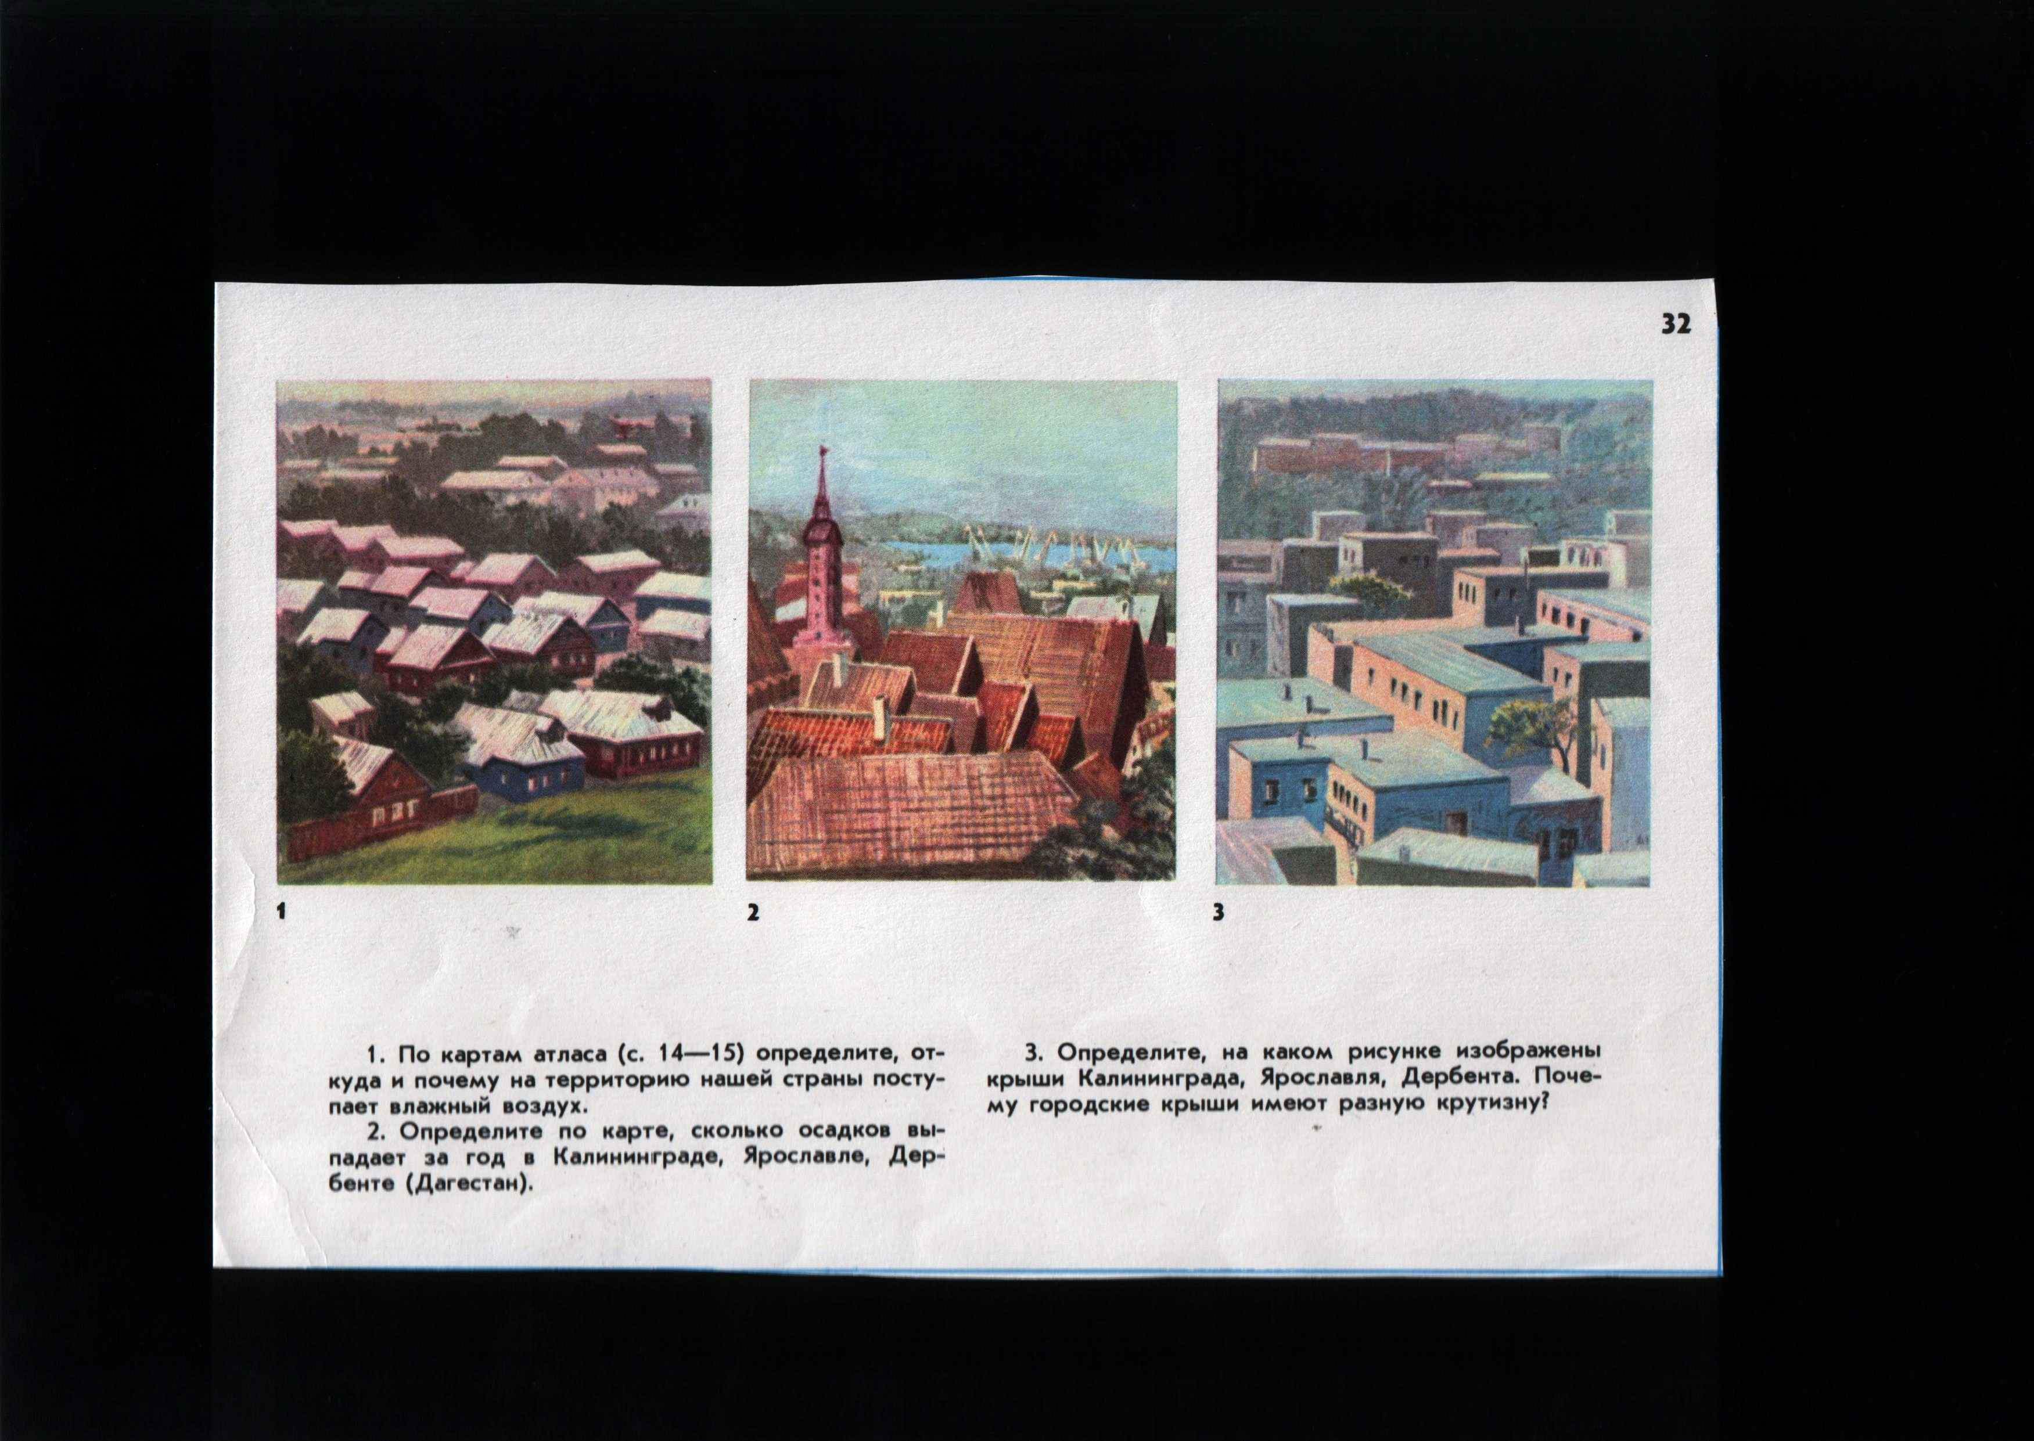
Определите, на каких рисунках изображены города Норильск, Дербент, Калининград?
В
Б
А

Slide 14
В
Б
А
Норильск
Дербент
Калининград

Slide 15
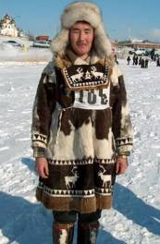
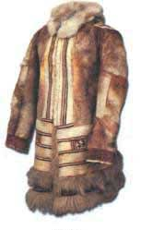
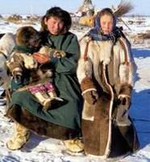
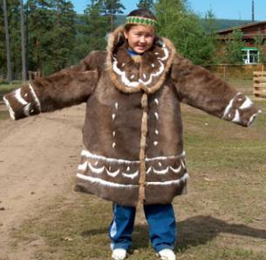
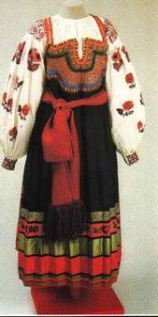
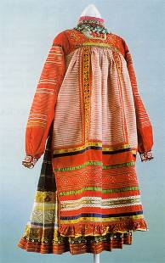
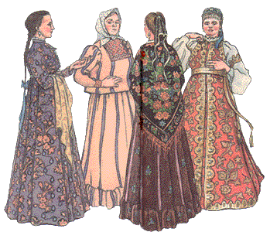
Чем и почему отличаются национальные костюмы?

Slide 16
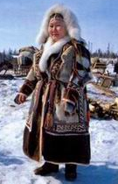
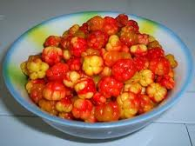
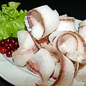
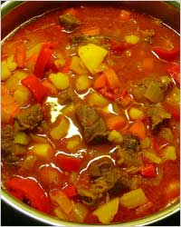
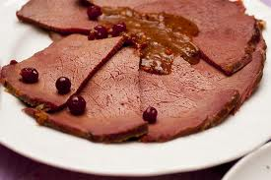
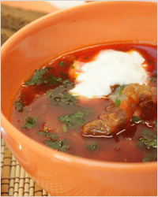
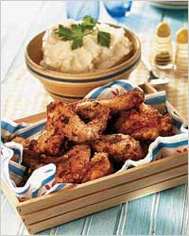
Национальный костюм донских казачек
А
Г
Б
Д
Ненецкий национальный костюм
В
Е

Slide 17
Национальный костюм донских казачек
А
Г
Б
Д
Ненецкий национальный костюм
В
Е

Slide 18
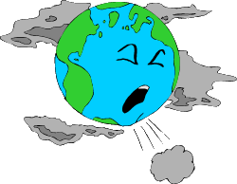

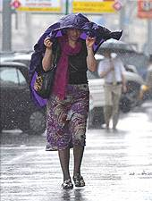
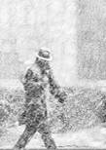
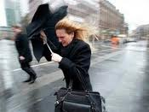

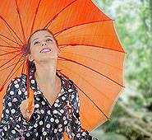
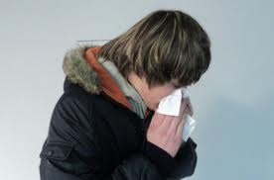
Влияние климата на здоровье

Slide 19
КОМФОРТНОСТЬ проживания людей и характер их хозяйственной деятельности зависят от климата.

Slide 20
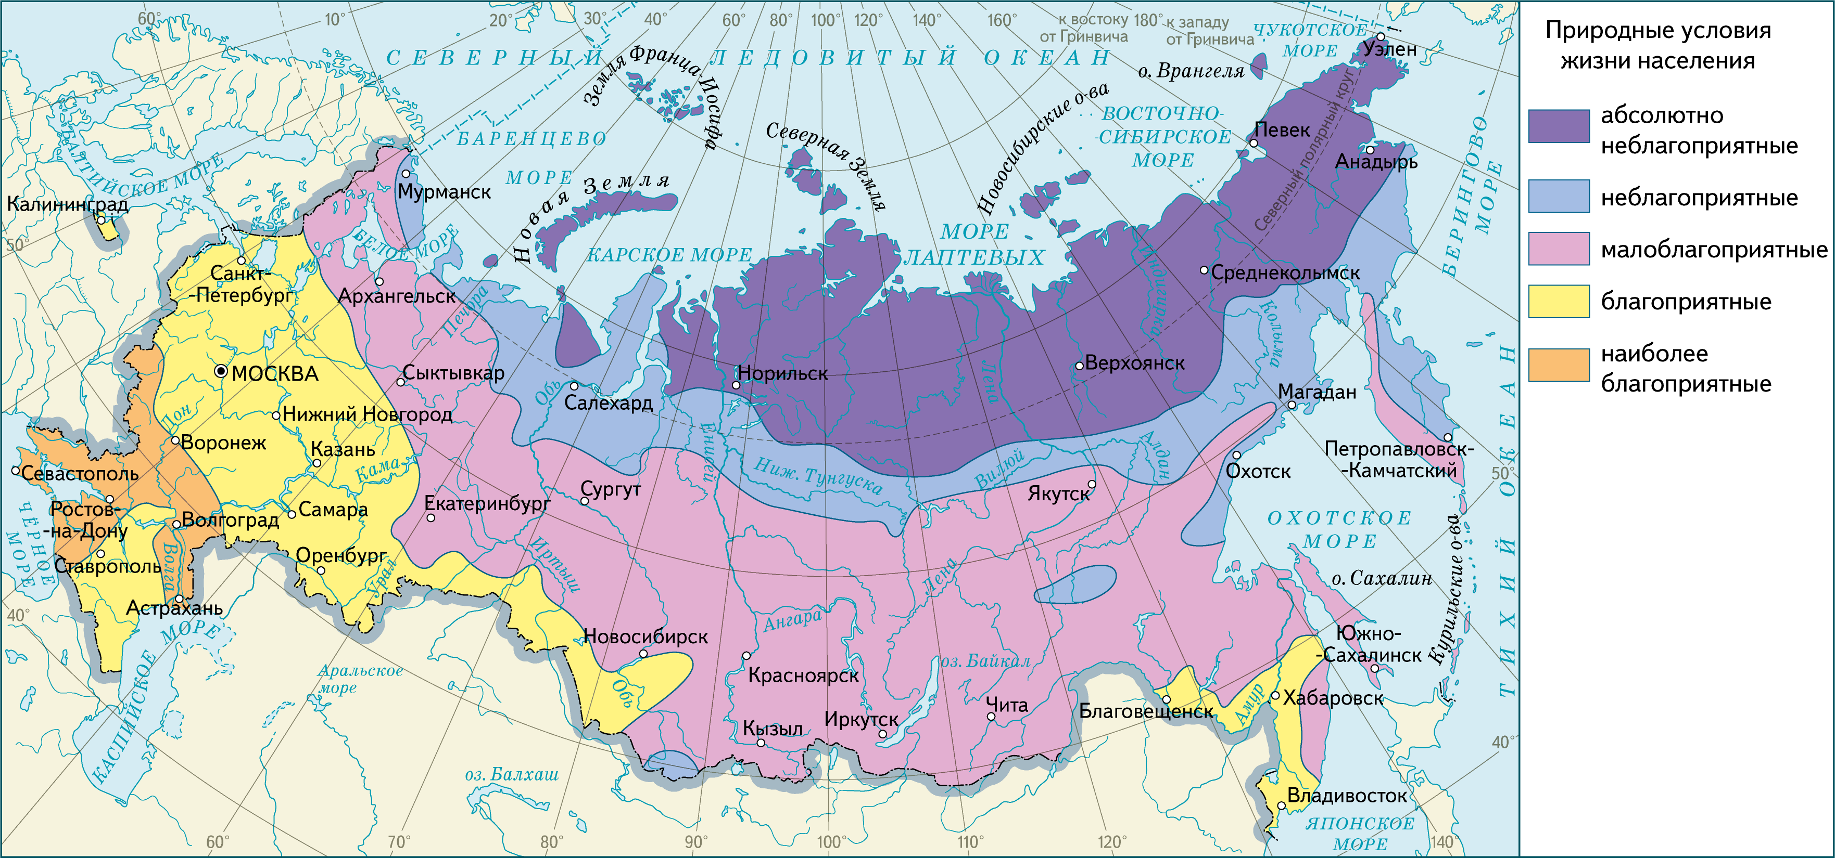
Районы России по комфортности климата

Slide 21
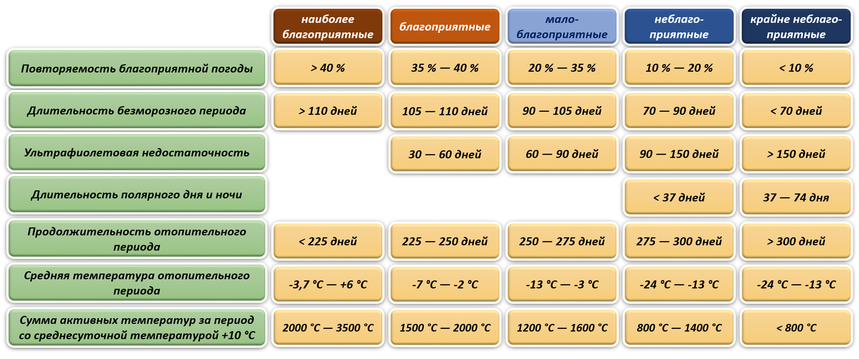
Территорию России можно поделить на несколько зон по уровню благоприятности для жизни населения.

Slide 22
Наиболее благоприятными условиями для жизни обладают области умеренного континентального и континентального климата на юге Русской равнины и Западной Сибири.
Поддержание жизнедеятельности населения в крайне неблагоприятных районах проживания требует огромных материальных затрат.

Slide 23
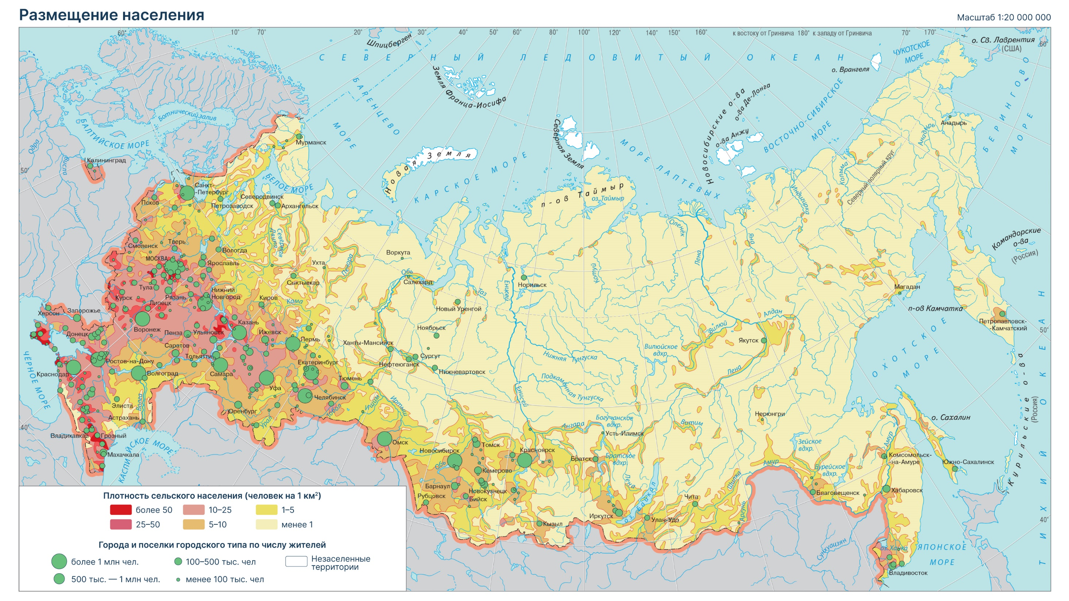
От комфортности климата зависит плотность населения

Slide 24
АГРОКЛИМАТИЧЕСКИЕ РЕСУРСЫ
Агроклиматические ресурсы – свойства климата, которые обеспечивают сельскохозяйственное производство.
К агроклиматическим показателям относятся:
-длительность периода со средними температурами воздуха выше +10°С;
-сумма температур за этот период;
-коэффициент увлажнения;
-продолжительность залегания снежного покрова;
-толщина снежного покрова;
-длительность безморозного периода.

Slide 25
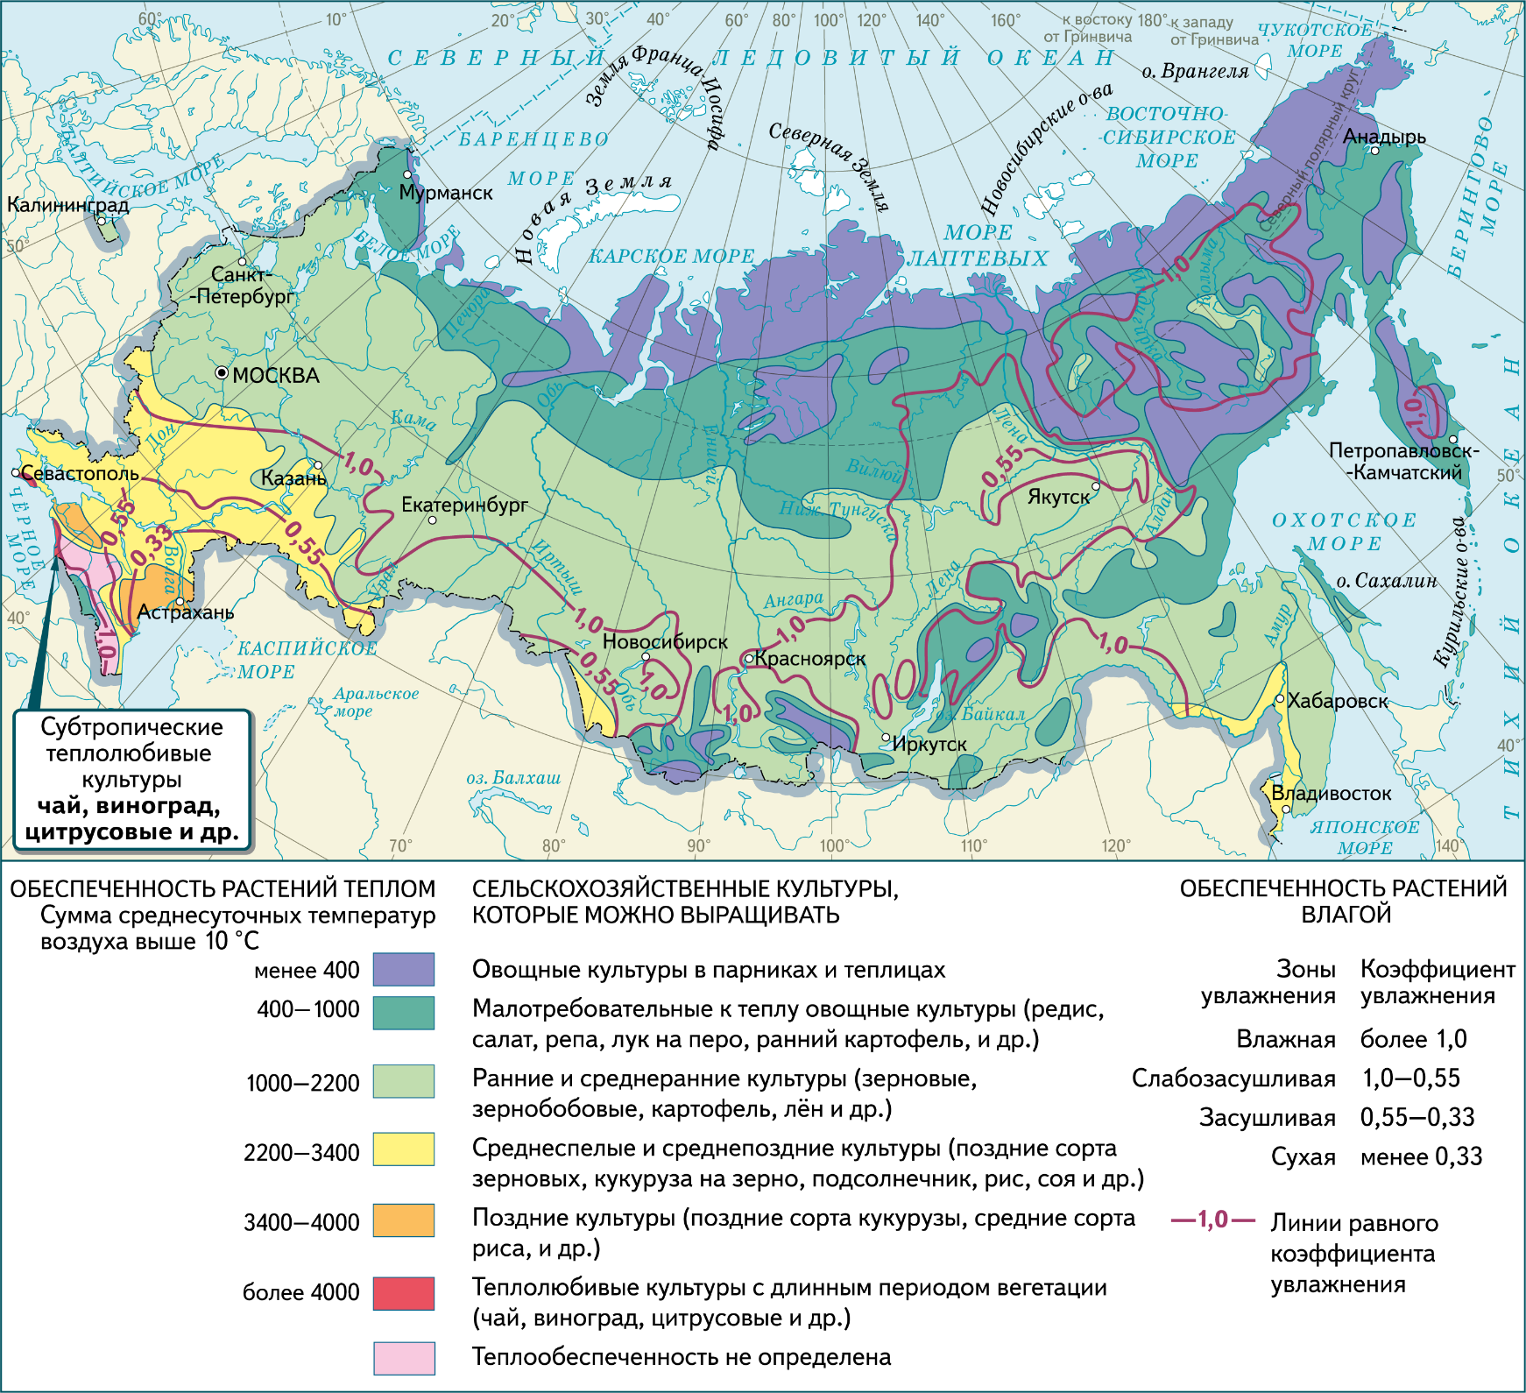
Агроклиматические ресурсы России
Климатические условия влияют на географию выращивания сельскохозяйственных культур.
Около 80% территории России непригодно для выращивания культурных растений.

Slide 26
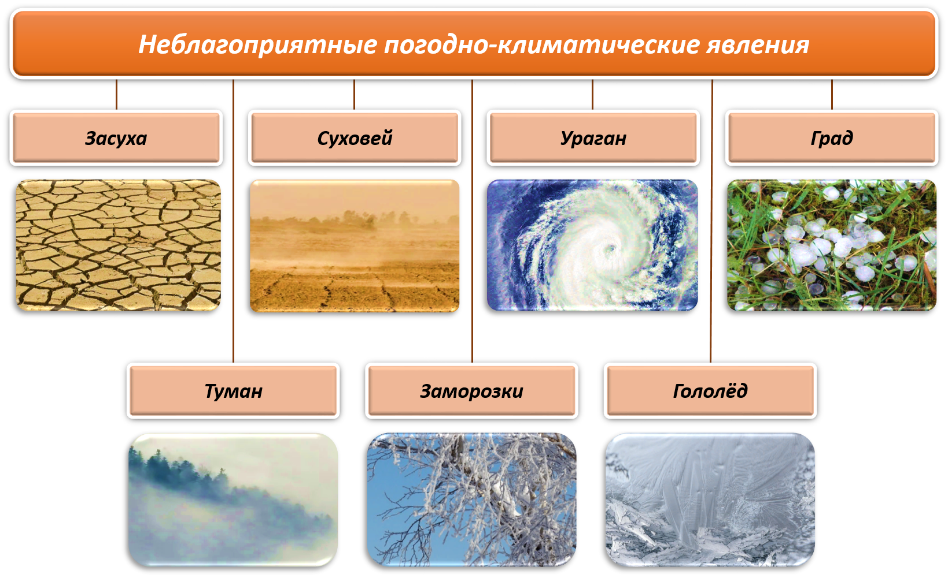
На территории нашей страны каждый год случается до 185 опасных природных явлений, которые связаны с атмосферой.

Slide 27
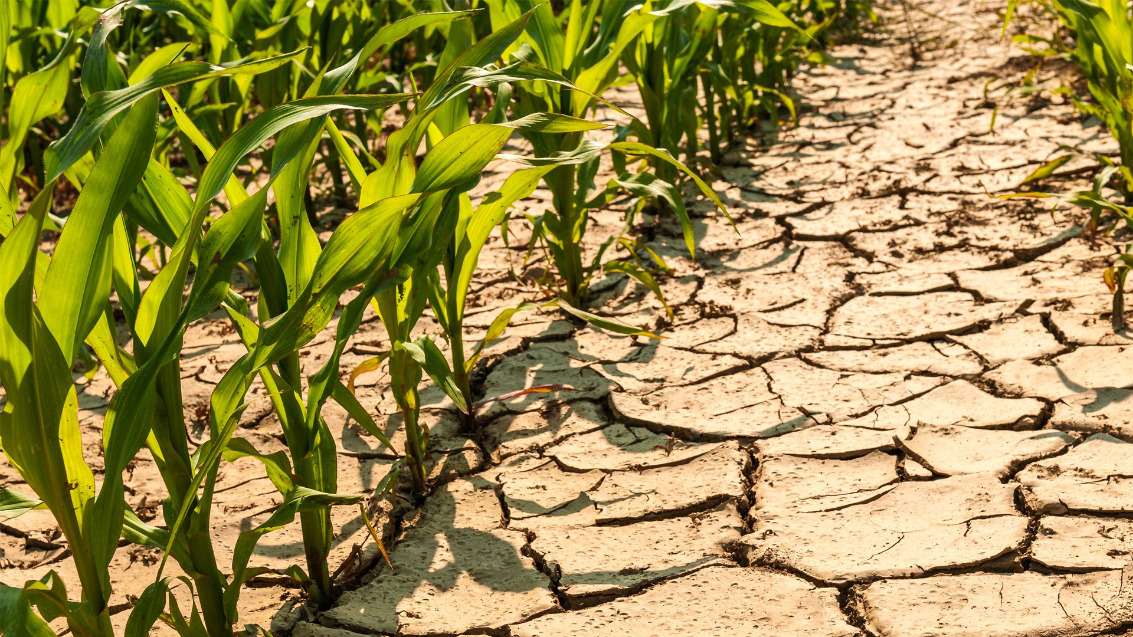
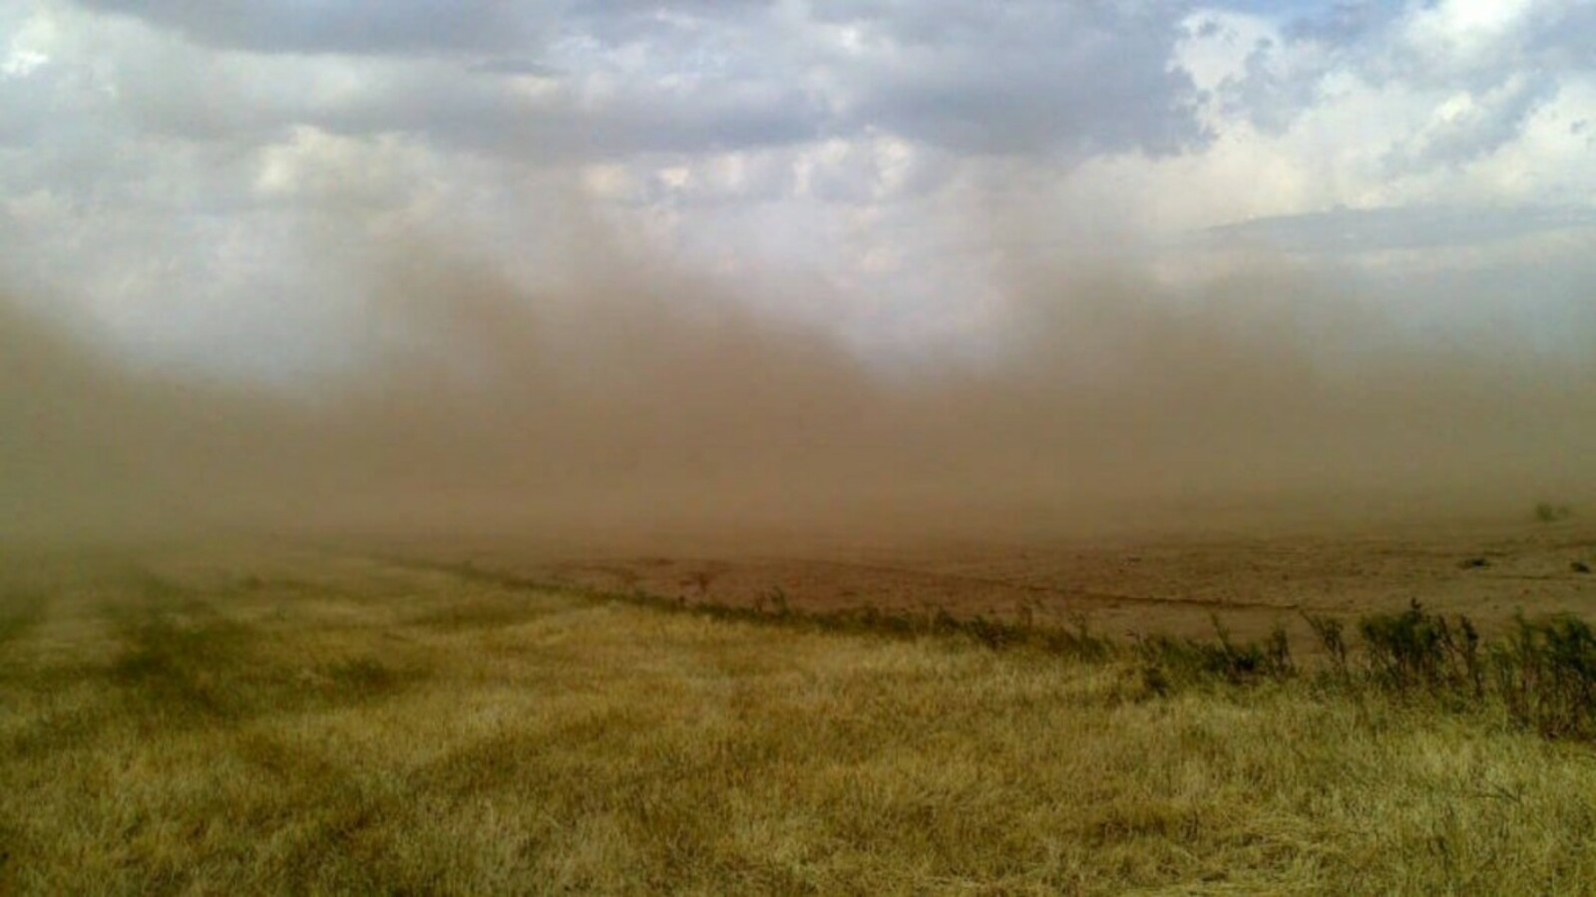
Засуха – многомесячная сухая погода при высокой температуре воздуха. Лесные и лесостепные районы.
Засухи сопровождаются суховеями – жаркими сухими ветрами со скоростью более 5 м/с.
Засухи и суховеи уменьшают количество влаги в почве, препятствуют росту растений, а иногда приводят к гибели урожая.

Slide 28
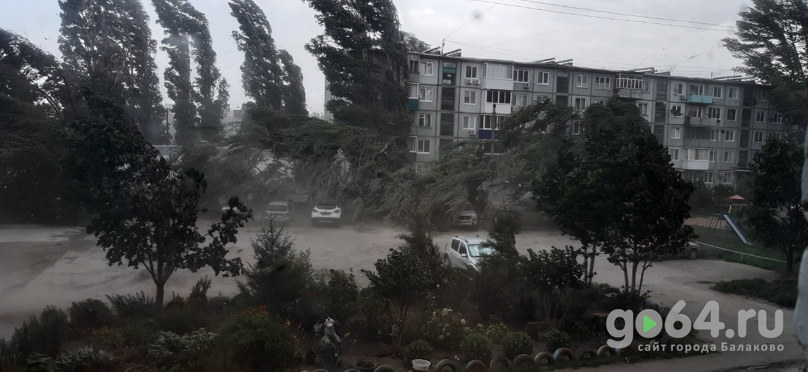
Ураганы – сильные ветры, скорость которых составляет более 30м/с. Они обладают колосальной разрушительной силой, и приносят огромные бедствия, уничтожая почвы, выворачивая деревья с корнями, снося крыши домов, повреждая линии электропередачи и т.д.
Ураганы характерны для Дальнего Востока.

Slide 29
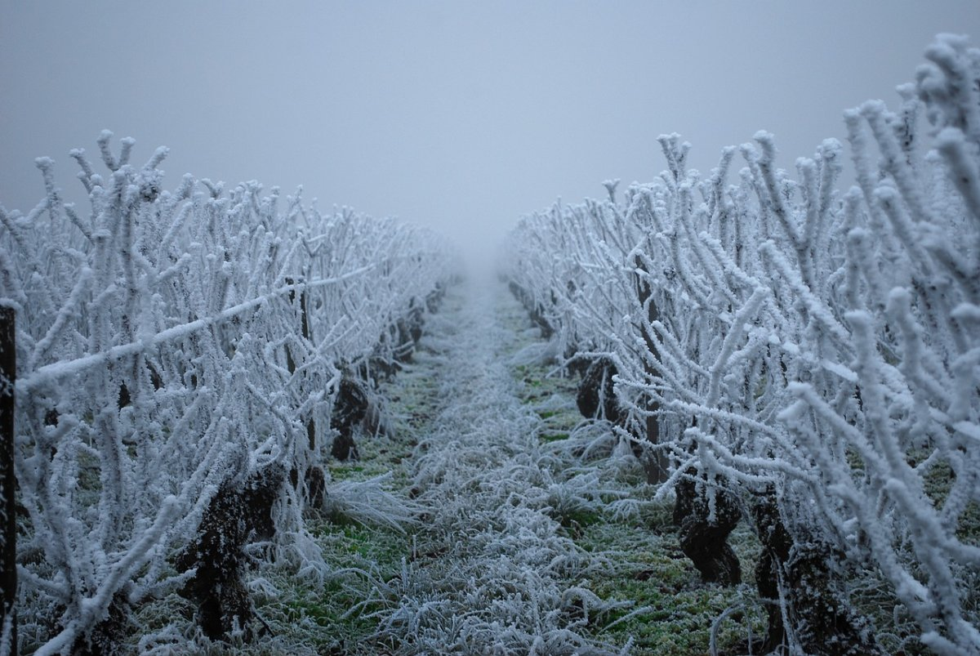
Заморозки неблагоприятны для растениеводства. Наиболее они опасны в период цветения ягодных и плодовых растений – груш, яблонь, смородины и малины.
Огромный ущерб хозяйству приносят продолжительные ливневые дожди, град, гололедица, смерч. Туманы создают проблемы в работе транспорта.

Slide 30

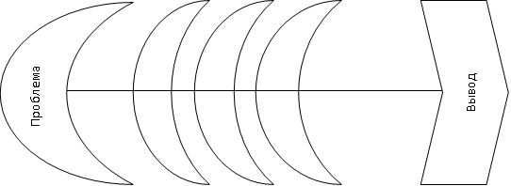
ФИШБОУН
причины
Проявления причин

Slide 31
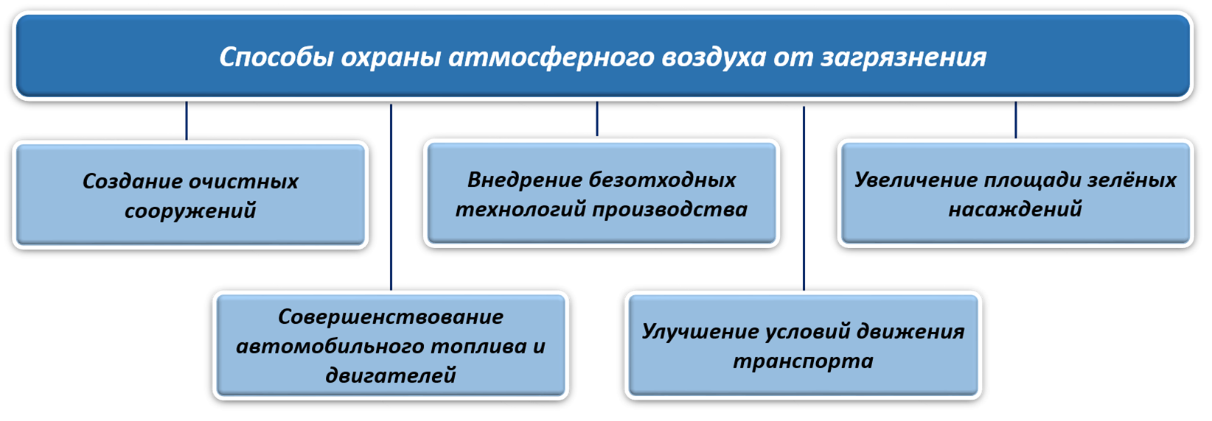
Хозяйственная деятельность приводит к загрязнению атмосферы
Способы охраны атмосферы

Slide 32
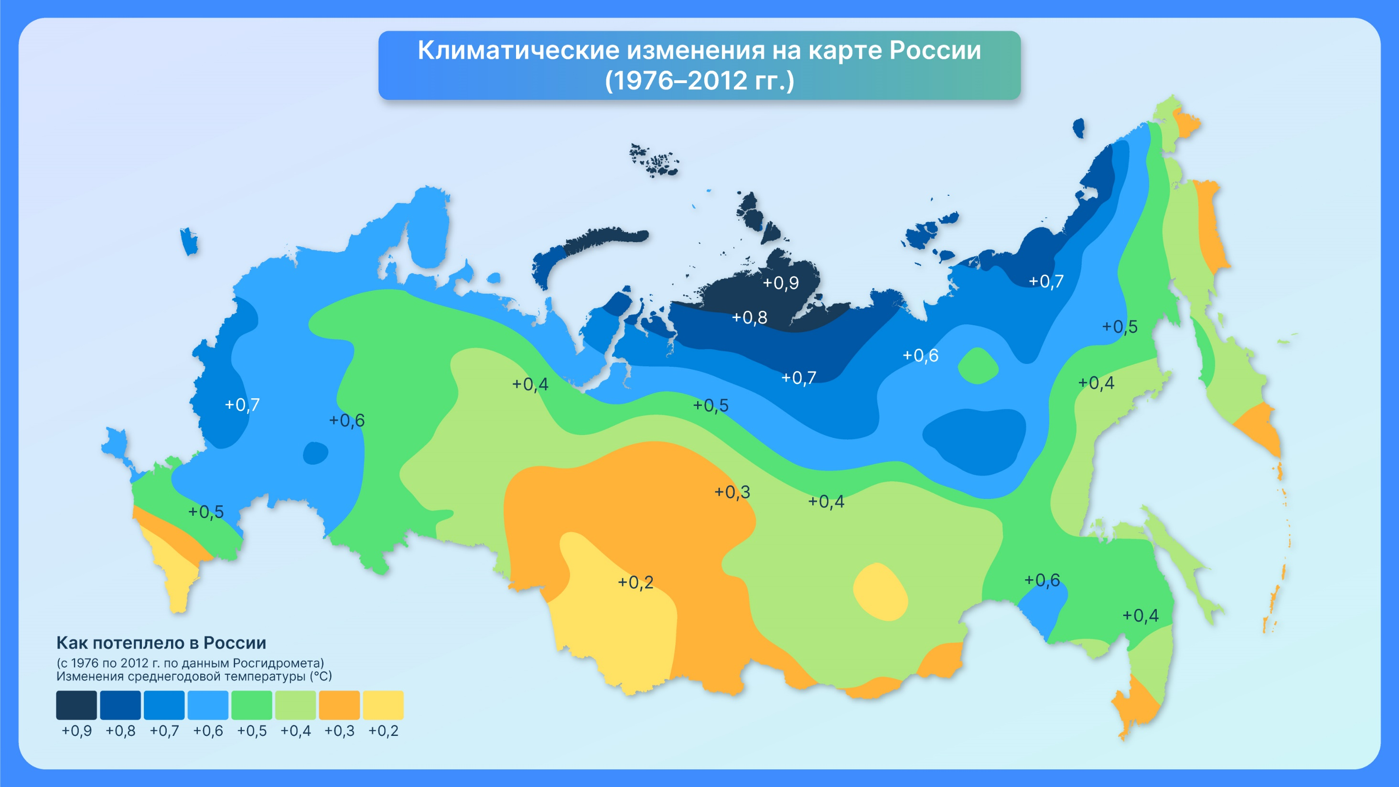

Slide 33
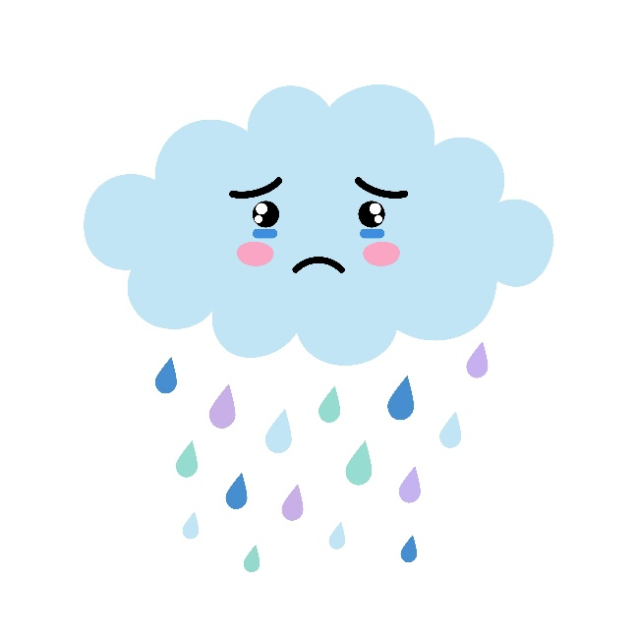

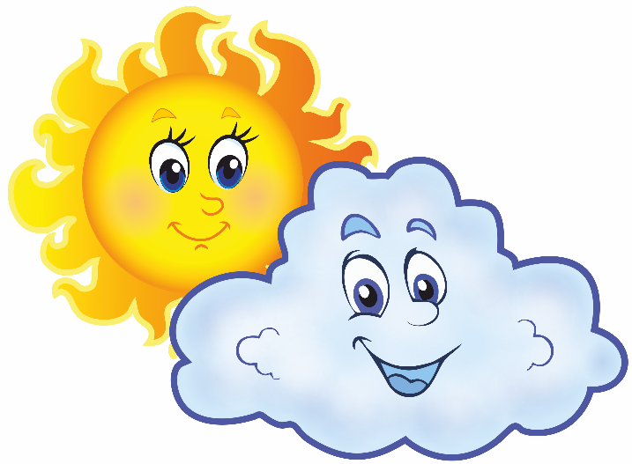
1. Сегодня на уроке мне понравилось…
2. Меня особенно удивило то, что…
3. До сегодняшнего урока я думал (думала), что... , а сейчас знаю…

Slide 34
Домашнее задание
Параграф 31 прочитать, дать описание неблагоприятных климатических явлений на территории России.
Творческое задание по выбору: подготовить презентацию об условиях жизни народов нашей страны (6 – 10 слайдов)

